Slide 1
Reetablering av regionale samhandlings- strukturer
Godkjent i Kommunedirektørforum 27.11.2020
ENDELIG leveranse med vedlegg. 30.11.2020
Utarbeidet i samarbeid melllom Agder fylkeskommune, Kristiansand kommune, KS og PwC.

Slide 2
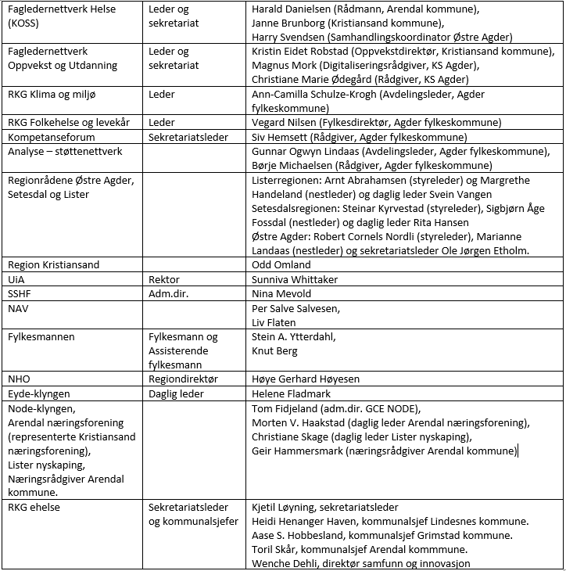
Involverte aktører
En rekke aktører ble involvert i tidsrommet september til november 2020. Møtene med disse aktørene er dokumentert.

Slide 3
Avklaringer foretas stegvis i denne prosessen
Kommunisert til kommunedirektør- forum 27.11.2020
Er avklart
Bør avklares nå
Hva kan og bør avklares senere
Mål for regional samhandling
To første mål under “Den regionale samhandlingsstrukturen skal”, lysark 5.
Mål for regional samhandling
Resterende mål, lysark 5.
Overordnet årshjul
Vedlegg 1, lysark 1 og 2.
Ledelse administrativt
KDU og Kommunedirektørkollegiet
Vedlegg 1, lysark 5 og 6.
Ledelse politisk
Ordførerkollegiet m.fl.
Vedlegg 1, lysark 3 og 4.
Faglige nettverksstrukturer
Føringer råmannsforum 18.08.2020.
Faglige nettverksstrukturer
Som presentert i lysark 7 til 11.
Faglige nettverksstrukturer
Detaljering ihht lysark 7 til 11.
Regionenes og regionrådenes rolle
Føringer ihht lysark 12
Regionenes og regionrådenes rolle
Evt ytterligere tilpasninger.
Sekretariatsfunksjonen(e) Enkelte avklaringer, vedlegg 2.
Sekretariatsfunksjonen(e)
Vedlegg 2, lysark 1.
Sekretariatsfunksjonen(e)
Vedlegg 2, lysark 2.
Vedlegg 3 gir mer detaljert informasjon.

Slide 4
Innstilling fra KDU til Kommunedirektørforum 27.11.2020
Målformuleringer for regional samhandling
Detaljerte beskrivelser av Navn (Organ), Formål og Prioriterte tema og arbeidsform for KDU og Kommunedirektørkollegiet
Forslag til detaljerte beskrivelser av Navn (Organ), Formål og Prioriterte tema og arbeidsform for Agdermøtet og Agdertinget, Ordførerkollegiet og KS styre
Modell for faglig regional samhandlingsstruktur
(Navn, Struktur og relasjoner og Mal for beskrivelse av fora / fagledernettverk / støttenettverk)
Modell for fora for samfunnsutvikling
(Føringer for forumene, Organisering, Utvelgelseskriterier for strategisk råd og Arbeidsform)
Forslag til regionenes og regionrådenes rolle og påkopling
Beskrivelser av sekretariat på toppledernivå
Det ble gitt tilslutning til alle punkter

Slide 5
Regionale samhandlingsstrukturer på Agder
Godkjent av Kommunedirektørforum 27.11.2020
Notes:
Offentlige og private aktører på Agder har lang tradisjon for forpliktende samarbeid for å nå felles mål.
Sammen har vi lykkes med å etablere universitet, store infrastruktursatsinger, nye offentlige og private arbeidsplasser og andre strategiske satsinger.
I NOU 2020:15 Det handler om Norge (lenke) som ble ledet av Victor Normann trekkes Agders regionale samhandling frem som et godt eksempel for å sammen arbeide med felles utfordringer.
Fra 2019 til 2020 er felles samhandling i Agder evaluert, og det er lagt til rette for styrket samhandling.
Gjennom en revidert og forbedret «regional samhandlingsstruktur» skal gjennomføringskraft regionalt styrkes og Agders posisjon nasjonalt styrkes.
2021 og kommende år vil nyetablerte arenaer for toppledere, fagfolk, ansvarlige og andre benyttes for å nå felles mål.

Slide 6
Mål
FNs bærekraftsmål er overgripende for den regionale samhandlingen.
Regionplan Agder 2030, kommuneplanene til de 25 kommunene på Agder, andre planer og nasjonale strategier gir retning for arbeidet i den regionale samhandlingsstrukturen.
Den regionale samhandlingsstrukturen skal:
Styrke den regionale gjennomføringskraften
​Styrke Agders posisjon nasjonalt
Notes:
FNs bærekraftmål fungerer som en overbygning for den regionale samhandlingen.
Regionplan Agder 2030, kommuneplanene til de 25 kommunene på Agder, andre planer og nasjonale strategier gir retning for arbeidet i den regionale samhandlingsstrukturen
Samlet sett skal den regionale samhandlingsstrukturen styrke den regionale gjennomføringskraften og styrke Agders posisjon nasjonalt

Slide 7
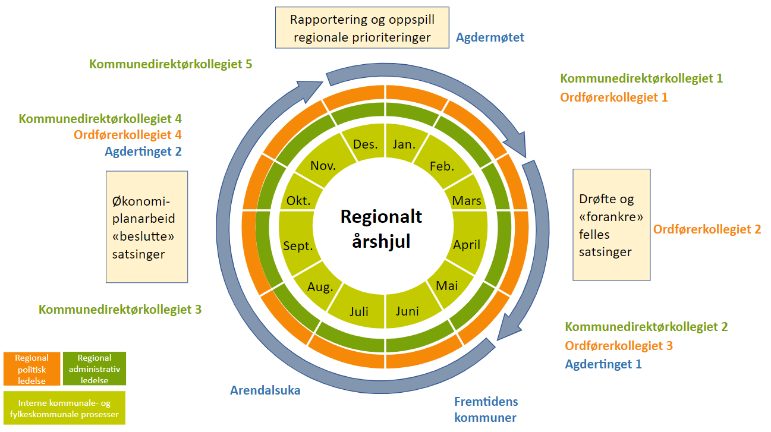
Regional samhandlingsstruktur på toppledernivå
Ordførere, kommune- direktører og andre toppledere samhandler systematisk.
De har møteplasser i løpet av året for å samles om viktige regionale satsinger.
Disse møteplassene har blitt enda viktigere enn de har vært tidligere.
I kraft av sine roller skaper topplederene framdrift.
Se vedlegg 1 for detaljerte beskrivelse.
Notes:
Tekst til venstre fungerer som talepunkter. Evt benytte dette som utgangspunkt?
- Ordførere, kommune- direktører og andre toppledere samhandler systematisk.
- De har møteplasser i løpet av året for å samles om viktige regionale satsinger.
- Disse møteplassene har blitt enda viktigere enn de har vært tidligere.

Slide 8
Regional samhandlingsstruktur på forum- og fagledernivå
Ordførerkollegiet
Forum for samfunnsutvikling
Fagledernettverk
Kommunedirektørkollegiet
KS styre
Digitalisering
KDU
Støttenettverk
(har ikke direkte relasjon til kommunedirektørkollegiet)
Sekretariat
Helse
-KOSS / OSS / Helse- fellesskapet
-RKG ehelse
Oppvekst og utdanning
-RKG Oppvekst og utdanning
Agder samhandler på en systematisk måte for å nå våre felles mål.
Forum for Klima og miljø
Forum for Levekår, likestilling,
inkludering og mangfold
Andre?
Forum for Næringsutvikling og samarbeid
om nye arbeidsplasser
Ett digitalt Agder
Arbeidsgivernettverk (Personalforum)
OFA Offentlige fellesanskaffelser på Agder
Analyse- og FoU-nettverk
Internasjonalt nettverk (Internasjonalt forum)
Notes:
-Under toppledernivået er det prioriterte faglige samhandlingsstrukturer.
FORUM
- Vi må etablere flere arbeidsplasser, bedre levekårene og lykkes med omstillingen til lavutslippssamfunnet. Disse målene er gjennomgående i Regionplan Agder 2030.
- Det legges opp til en modell med tre åpne fora for samfunnsutvikling som speiler de tre gjennomgående perspektivene i Regionplan Agder 2030; Disse er
-Levekår, likestilling, inkludering og mangfold
-Næringsutvikling og samarbeid om nye arbeidsplasser
-Klima og miljø
-Foraene skal legge til rette for bred involvering, handling og måloppnåelse. Arbeidet i foraene forankres hos toppledere i kommuner og hos andre sentrale organisasjoner på Agder.
-Regionplan Agder 2030 er strategien og handlingsprogrammet er prioriteringsverktøy. Foraene vil benyttes aktivt for å utarbeide og rullere handlingsprogrammet.
TJENESTESAMARBEID
-Flere regionale nettverk videreføres. Gjennom samarbeid, videreutvikler nettverkene gode tjenester til innbyggerne.
-Samhandlingen mellom sykehus og kommuner videreføres gjennom etablerte samhandlingsstrukturer.
-Interkommunalt samarbeid mellom kommuner på Agder innen skole og barnehage videreføres også.
ETT DIGITALT AGDER
- Digitalisering er stadig viktigere for organisasjoner og enkeltpersoner. Ett digitalt Agder er opprettet for at kommunene på Agder skal samordne seg om viktige felles digitaliseringsløft, slik at innbyggere, næringsliv og andre aktører får enda bedre og mer effektive digitale tjenester.
STØTTENETTVERKENE
Det tas sikte på å etablere 4-5 nettverk som skal støtte opp under måloppnåelse for andre samarbeidskonstellasjoner.
Arbeidsgivernettverket videreføres og ledes av KS.
OFA som omhandler innkjøpssamarbeid på Agder videreføres. Sekratariatsansvaret for OFA ligger til fylkeskommunen.
Det vil sannsynligvis opprettes både et analyse- og et FoU-nettverk. Analyseavdelingen i Agder fylkeskommune står sentral i opprettelsen av analysenettverket. Det er viktig at analyseressurser på Agder evner å utnytte felles kompetanse til det beste for våre prioriterte felles satsinger.
SAMLET EFFEKT AV SAMHANDLING
Det at vi har en helhetlig samhandlingsstruktur for ordførere, kommunedirektører, kommunale fagfolk, eksperter, næringsliv, akademia og andre gjør at vi lettere kan kople satsinger som hører sammen og få omsatt gode ideer i handling. Dette gjør også at vi mer effektivt kan kople på felles analyse- og FoU-miljøer, samt nyttiggjøre oss internasjonal kompetanse der det er relevant. Samlet sett må vi legge til rette for at de ulike foraene og fagnettverkene lykkes med å bidra til å nå felles utfordringer.

Slide 9
Foraene og fagledernettverk defineres tydelig etter felles mal
HVORFOR?
1. Formål / hensikt
HVA?
2. Relevante mål og ansvarsområder
HVEM og HVOR?
3. Deltakelse og organisering
HVORDAN?
4. Arbeidsform
Herunder metodikk, ressurser, ledelse, samhandling med andre forum og fagledernettverk, rapportering, dokumentering og mobilisering eksterne (og interne) interessenter.
5. Prioriterte problemstillinger
Sammenfallende med handlingsprogrammet.
Notes:
- Det tas sikte på at alle faglige foraer og nettverk tydeliggjør formål, mål, representasjon og arbeidsform. Dette er viktig for å kunne arbeide systematisk over tid og for å kunne kommunisere tydelig hvilke mål som skal nås og hvorfor samarbeidspartene bruker tid på arbeidet.

Slide 10
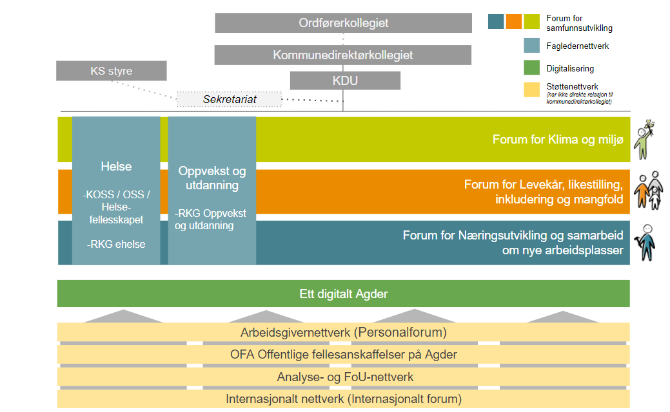
Føringer for foraene for samfunnsutvikling
Foraene for samfunnsutvikling skal legge til rette for:
bred mobilisering / involvering
handling
måloppnåelse
Regionplan Agder 2030 er strategien.
Handlingsprogrammet er prioriteringsverktøy, og foraene benyttes aktivt for å utarbeide og rullere handlingsprogrammet.

Slide 11
Organisering av foraene for samfunnsutvikling
Strategiske råd
Strategiske råd igangsetter og “leder” arbeidet.
Utvelgelseskriterier:
Påvirkningskraft
Kompetanse
Engasjement og kapasitet
Representasjon
Foraene
Det tre områdene for samfunnsutving mobiliserer og involverer sentrale interessenter
Handling
(målrettede satsinger, prosjekter m.v.)
Aktivitetene må styrke eksisterende satsinger eller skape nye målrettede satsinger.
Sekretariatene
Sekretariatene ledes av Agder fylkeskommune og koordinerer seg med andre aktører.

Slide 12
Hvordan de tre foraene for samfunnsutvikling skal arbeide
Kommunedirektørkollegiet / KDU
Formål
Strategiske råd
Avklare ansvarsområde
Involvere og mobilisere forum
Kartlegge initiativ og kunnskapsgrunnlag?
Prioritere og sette mål
Mandat
Forarbeid
Handling

Slide 13
Nærmere om regionenes / regionrådenes påkopling på samhandlingsstrukturen
Det legges opp til at ordførerkollegiet og kommunedirektørkollegiet er mer aktive enn tidligere. Dette legger til rette for en bedre geografisk forankring (jamfør vedlegg 1).
Det er representasjon fra regionene i KDU (jamfør vedlegg 1).
Fagledernettverkene Oppvekst og utdanning, KOSS og RKG ehelse har en utpreget regional forankring og struktur.
Det er i modellen for de tre foraene for samfunnsutvikling lagt opp til at representanter for regionrådene deltar.
Eierskapet til ulike målrettede satsinger / prosjekter inn under forumene bør dels kunne tas av regionnivået og gjerne plasseres i regionråd eller annet (jamfør lysark 7-9).

Slide 14
Det er viktig med velfungerende sekretariater
Om sekretariatsfunksjonen:
Det er avgjørende med velfungerende sekretariater for å skape god informasjonsflyt innad i- og ut av samhandlingsstrukturen og for å forberede og følge opp saker. Sekretariatene skal betjene både toppledernivå og fora/fagledernettverk.
Se vedlegg 2 for detaljerte beskrivelser.

Slide 15
Vedlegg 1
Forklaring til vedlegg 1:
Kolonnenene “Møtehyppighet” og “Deltakere” er ikke en del av KDUs innstilling, men anses som utgangspunkt for videre arbeid.

Slide 16
Rapportering og oppspill regionale prioriteringer
Agdermøtet
Kommunedirektørkollegiet 5
Kommunedirektørkollegiet 1 Ordførerkollegiet 1
Kommunedirektørkollegiet 4
Ordførerkollegiet 4
Agdertinget 2
Des.
Jan.
Nov.
Feb.
Økonomi- planarbeid «beslutte» satsinger
Drøfte og «forankre» felles satsinger
Okt.
Mars
Regionalt årshjul
Ordførerkollegiet 2
Sept.
April
Aug.
Mai
Kommunedirektørkollegiet 3
Juli
Juni
Kommunedirektørkollegiet 2 Ordførerkollegiet 3
Agdertinget 1
Regional politisk ledelse
Regional administrativ ledelse
Arendalsuka
Interne kommunale- og fylkeskommunale prosesser
Fremtidens kommuner

Slide 17
KDU
uke 3
Agdermøtet
Kommunedirektørkollegiet 5
KS styre uke 4
Kommunedirektørkollegiet 1 Ordførerkollegiet 1
Kommunedirektørforum ifbm strategikonferanse
KS styre uke 45
Kommunedirektørkollegiet 4
Ordførerkollegiet 4
Agdertinget 2
Sammenfallende med KS høstkonferanse og Statsforvalterens høstmøte
KDU
uke 44
Des.
Jan.
Nov.
Feb.
KDU
uke 10
KS styre uke 11
Okt.
Mars
Regionalt årshjul
Ordførerkollegiet 2
Studietur
KS styre uke 37
Sept.
April
KDU
uke 36
Mai
Aug.
Kommunedirektørkollegiet 3
Juli
Juni
Kommunedirektørkollegiet 2 Ordførerkollegiet 3
Agdertinget 1
Sammenfallende møter arrangeres i Oslo
Regional politisk ledelse
Regional administrativ ledelse
KDU
uke 21
KS styre uke 22
Arendalsuka
Interne kommunale- og fylkeskommunale prosesser
Fremtidens kommuner

Slide 18
Organ | Formål | Prioriterte tema og arbeidsform | Møtehyppighet | Deltakere
Agdermøtet | Agdermøtet skal være en arena for:​ Strategi for felles satsinger på Agder Inspirasjon og «historiefortelling» med utgangspunkt i felles satsinger og mål​ | Agder fylkeskommune, KS og NHO planlegger i fellesskap Agdermøtet. Tema bør komme som oppspill fra ordførerkollegiet og kommunedirektørkollegiet (i utvidet møte med UiA, SSHF, Statsforvalteren, NAV, NHO og evt andre næringsaktører) Oppfølging bør skje i både ordførerkollegiet og kommunedirektørkollegiet. Fora og fagledernettverk bør ha en aktiv rolle å spille opp og følge opp initiativ.​ | Årlig. Møte i januar over to dager. | Agderbenken på Stortinget​ Fylkespolitikere Ordførere Kommunedirektører Andre sentrale kommunale politikere og administrativt ansatte på Agder.​ Sentrale representanter for akademia, organisasjons-, kultur- og næringslivet​ Statlige institusjoner (SSHF, Statsforvalteren, NAV m.fl.)​
Agdertinget | «Tinget skal bidra til å videreutvikle Agder som en bærekraftig region og til å møte fremtidige utfordringer med samlet styrke. Tinget vil sette de viktigste politiske sakene på agendaen og være proaktive til å sikre regionens interesser samlet. (…)» (Ihht statutter for Agdertinget). | Ordførerkollegiet legger premisser for agendapunkter.​ Kommunedirektørkollegiet (med oppspill fra fagledernettverk / fora) kan spille opp aktuelle tema til ordførerkollegiet. | To møter i året: 1. Mai​ 2. November | Agderbenken på Stortinget​. Alle ordførere på Agder (25+1).

Slide 19
Organ | Formål | Prioriterte tema og arbeidsform | Møtehyppighet og overordnet agenda | Deltakere
Ordfører- kollegiet | Ordførerkollegiet skal bidra til å:​ å styrke den regionale gjennomføringskraften ​ å styrke Agders posisjon nasjonalt​ | Prioritering av strategiske tema. Tar utgangspunkt i:​ Prioritering av tema knyttet til Regionplan Agder 2030 operasjonalisert gjennom handlingsprogrammet. Aktuell politisk agenda ​ Nasjonale og regionale aktuelle prosesser​ Prioritering gjort av AU ordførerkollegiet​ Innspill fra kommunedirektørkollegiet​ Det utarbeides kortfattede underlag for viktige saker som kommer opp. | 4 møter i året (se årshjul).​ Møte 1 (feb)​: Formål: Strategi. Tar utgangspunkt i status, herunder føringer fra Agdermøtet.​ Møte 2 (april): Formål: Strategi oppfølging og kollegialt. Møte 3 (mai i Oslo): Formål: ​ a. Informasjon om pågående arbeid.​ b. Drøfte satsinger for neste år.​ c. Planlegge møte med Agdertinget​ Møte 4 (nov ifbm Høstkonferanse) Formål: a. Status økonomiplanprosess i kommunene​. b. Konkret planlegging nytt år (herunder Agdermøtet). c. Planlegge møte med Agdertinget​ | Alle ordførere på Agder (25+1)
AU ordfører- kollegiet
KS styre | Styre for KS region Agder. | Tema prioriteres fortløpende ut fra KS sentrale prosesser og pågående arbeid innen interessepolitikk, arbeidsgiverpolitikk og utvikling. Det skrives protokoll. | 5 møter i året. | Politisk og geografisk representasjon.

Slide 20
Organ | Formål | Prioriterte tema og arbeidsform | Møtehyppighet og overordnet agenda | Deltakere
Kommune- direktør- kollegiet | Kommunedirektør- kollegiet skal bidra til å:​ styrke den regionale gjennom- føringskraften styrke Agders posisjon nasjonalt | ​Prioriterte tema / arbeidsform​: Strategiske tema. Diskuterer med utgangspunkt i: Innspill fra KDU Informasjon fra faglige nettverksstrukturer ​ Regionale styringsfora (Agdermøtet, Agdertinget, ordførerkollegiet)​ Aktuelle nasjonale prosesser​, inkludert interessepolitiske oppspill fra regionen Prioritering av tema knyttet til Regionplan Agder 2030, operasjonalisert gjennom handlingsprogrammet. Erfaringsdeling om topplederrollen (det kollegiale aspektet)​ Det utarbeides kortfattede underlag for viktige saker som kommer opp. Møtene er handlingsrettede og har til dels en aktiv og prosessorientert form. Det skrives oppsummering fra møtene. | 5 møter i året (se årshjul)​: Møte 1 (feb): Formål: Planlegge nye satsinger med utgangspunkt i Agdermøtet (samordnes med KS strategikonferanse). ​ Møte 2 (mai): Formål: Drøfte status og felles satsinger for inneværende- og neste år (samordnes med Agdertinget i Oslo)​ Møte 3 (aug/sept): Formål: Inspirasjon, samt diskutere og evt koordinere pågående budsjettarbeid (København)​ Møte 4 (nov ifbm KS høstkonferanse): Formål: a. Drøfte resultater fra siste år, inkludert egenevaluering. b. Drøfte budsjettarbeid og felles satsinger. c. Planlegge nytt år (samordnes med KS høstkonferanse)​ Møte 5.(nov/des i Lillesand): Formål: a. Statusvurdering regionale nettverksstrukturer b. Planlegge nytt år | Alle kommunedirektører (25+1) En gang i året (møte 4) inviteres UiA, SSHF, Statsforvalteren, NAV, NHO (og evt andre næringsaktører) til kommunedirektør- kollegiet. Utnevnelse til foraenes strategiske råd er del av agenda. Møtene er handlingsrettede og har en aktiv og samarbeidende form.

Slide 21
Organ | Formål | Prioriterte tema og arbeidsform | Møtehyppighet og overordnet agenda | Deltakere
Kommune- direktør- utvalg (KDU) | KDU utnevnes av- og rapporterer til kommunedirektør-kollegiet​ KDU for KS Agder | Prioriterte tema / arbeidsform:​ På oppdrag fra kommunedirektørkollegiet KDU er forberedende organ til kommunedirektørkollegiet.​ KDU følger opp fagledernettverk og fora. Det “rapporteres” årlig fra fora / fagledernettverk til KDU. KDU utnevner, sammen med andre aktører, strategisk råd (inkl. leder) for foraene. KDU utnevner leder for fagledernettverkene. Ihht KS styringsstruktur​. Det skrives protokoll fra møtene. | 5 møter i året​. Agenda knyttes til oppfølging og planlegging av kommunedirektør- kollegiet og aktuell fase i årshjulet. | Kommunedirektører fra: Flekkefjord Agder fylkeskommune Arendal Kristiansand Lindesnes Grimstad Valle Gjelder per november 2020.

Slide 22
Vedlegg 2

Slide 23
Sekretariat for | Sammensetning | Ansvar | Informasjonsflyt og dokumentering | Finansiering
Agdertinget | KS regiondirektør, KS rådgiver og avdelingsleder Samskaping og internasjonalisering. | KS har hovedansvar for møtene. KS koordinerer med Agder fylkeskommune i saker som omhandler regionplan Agder | Nettsted: www.ks.no Møteinnkalling til hvert møte. Protokoll utarbeides. Legges på nettside og sendes til definerte aktører. | Ressurser stilles til rådighet av Agder fylkeskommune og KS.
Ordførerkollegiet | KS regiondirektør og KS rådgiver | KS har ansvar for møtene. KS koordinerer med Agder fylkeskommune i saker som omhandler regionplan Agder Sekretær skal sikre at saker som legges frem for KDU er tilstrekkelig utredet og skal vurdere om eksterne initiativ oversendes til aktuelle fora/nettverk. | Nettsted: www.ks.no Møteinnkallinger til hvert møte. Protokoll utarbeides. Legges på nettside og sendes til definerte aktører. | Ressurser stilles til rådighet av KS.
AU for ordførerkollegiet
KS styre | KS regiondirektør og KS rådgiver | KS har ansvar for møtene. | Nettsted: www.ks.no Møteinnkalling til hvert møte. Protokoll utarbeides. Legges på nettside og sendes til definerte aktører. | Ressurser stilles til rådighet av KS.
Kommunedirektør- kollegiet og KDU | KS regiondirektør, KS rådgiver og avdelingsleder Samskaping og internasjonalisering. | KS har hovedansvar for møtene. KS koordinerer med Agder fylkeskommune i saker som omhandler Regionplan Agder. Sekretær skal sikre at saker som legges frem for KDU er tilstrekkelig utredet og skal vurdere om eksterne initiativ oversendes til aktuelle fora/nettverk. | Nettsted: www.ks.no Møteinnkalling til hvert møte. Protokoll utarbeides. Legges på nettside og sendes til definerte aktører. | Ressurser stilles til rådighet av KS og Agder fylkeskommune.

Slide 24
Sekretariat for | Sammensetning | Ansvar | Informasjonsflyt og dokumentering | Finansiering
Forum for samfunnsutvikling | Sekretariatsledere for de tre foraene utnevnes av Agder fylkeskommune. | Beskrives senere. | Nettsted: https://agderfk.no/. | Ressurser stilles til rådighet av Agder fylkeskommune.
Fagledernettverk Helse | Beskrives senere. | Beskrives senere. | Beskrives senere. | Ressurser stilles til rådighet av kommunene.
RKG ehelse | Beskrives senere. | Beskrives senere. | Beskrives senere. | Beskrives senere.
Fagledernettverk oppvekst | Beskrives senere. | Beskrives senere. | Nettsted: Beskrives senere. | Ressurser stilles til rådighet av KS og Agder fylkeskommune.
Møte for sekretariatsledere | Beskrives senere. | Beskrives senere. | Nettsted: https://agderfk.no/ | Beskrives senere.
Øvrige nettverk | Beskrives senere. | Beskrives senere. | Beskrives senere. | Beskrives senere.

Slide 25
Vedlegg 3

Slide 26
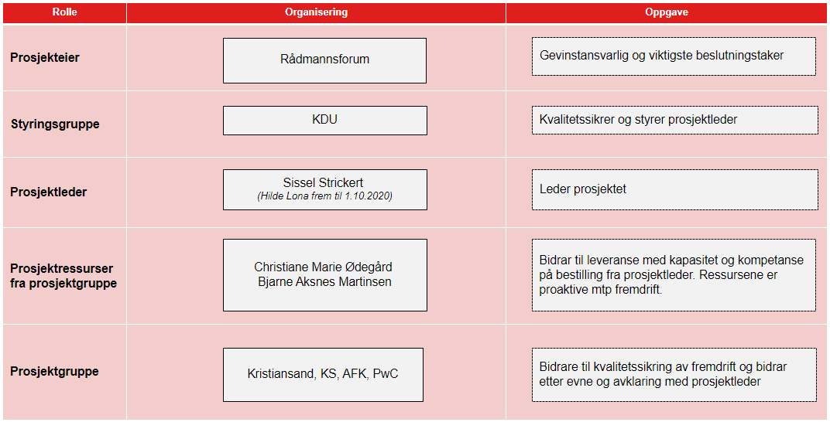
Organisering av prosjektet aug - nov 2020

